Slide 1
REFORMÁTUS ISKOLÁBA JÁROK
Kedves Szülők!
Kérjük, hogy segítsenek a gyermeküknek a hittanóra tananyagának az elsajátításában!
A digitális hittanórán szükség
lesz az alábbiakra:
internetkapcsolat
füzet vagy egy lap rajzoláshoz,
színes ceruzák,
valaki, aki felolvassa a szövegeket.
Kérem, hogy indítsák el a diavetítést!
Az animációkat csak így tudják látni.
DIGITÁLIS
HITTANÓRA
Javaslat: A PPT fájlok megjelenítéséhez használják a WPS Office ingyenes verzióját (Letölthető innen: WPS Office letöltések ). Az alkalmazás elérhető Windows-os és Android-os platformokra is!

Slide 2


Áldás, békesség!
Kezdd a digitális hittanórát
az óra eleji imádsággal!

Slide 3
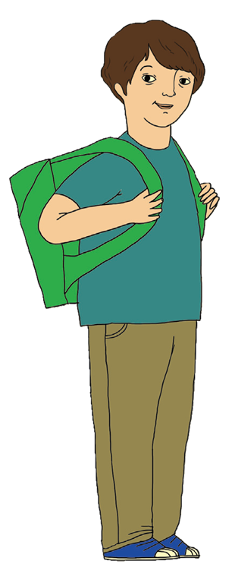
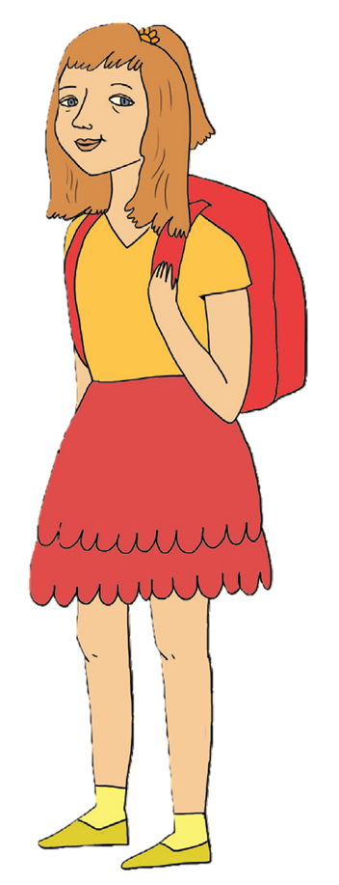

Zsófi és Tomi
református iskolába járnak.
Áldás békesség!
Áldás békesség!

Slide 4

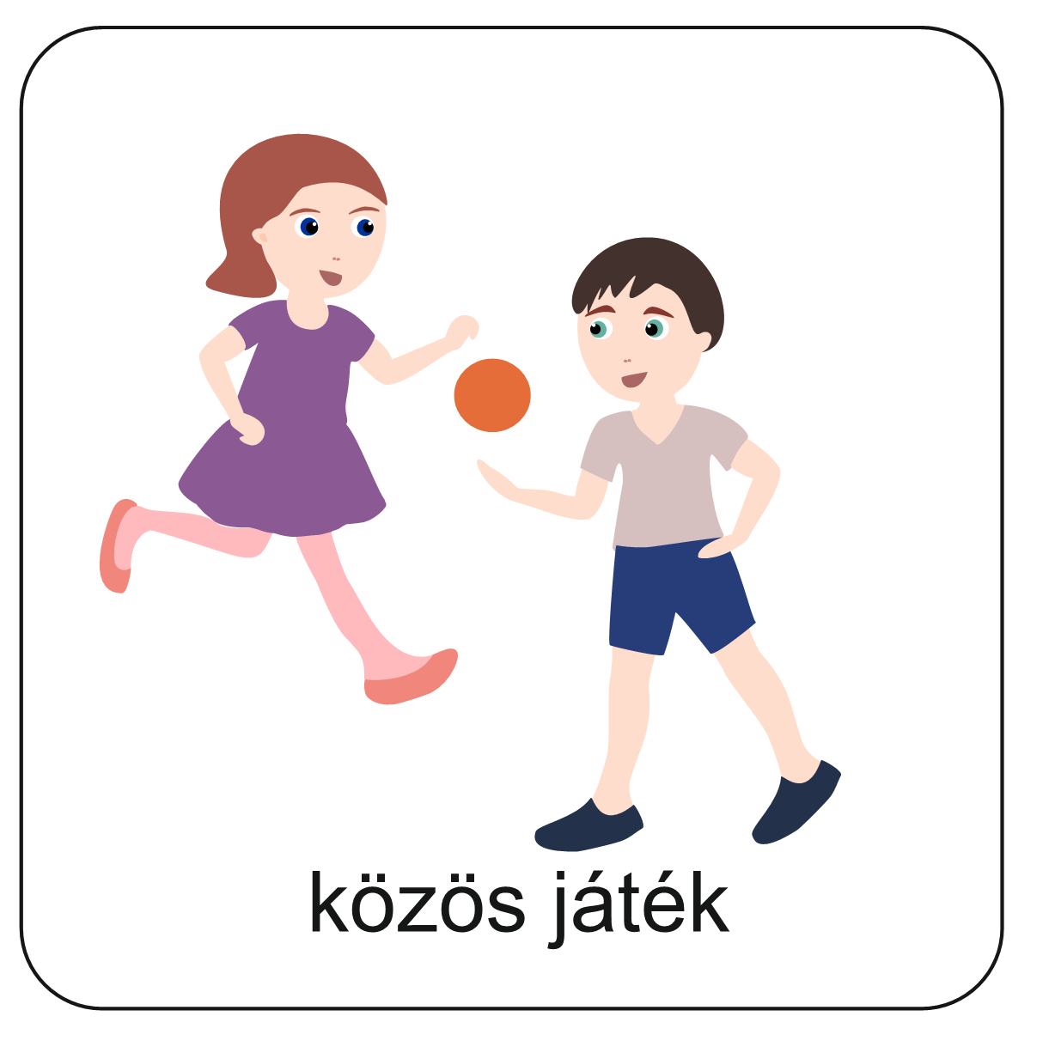
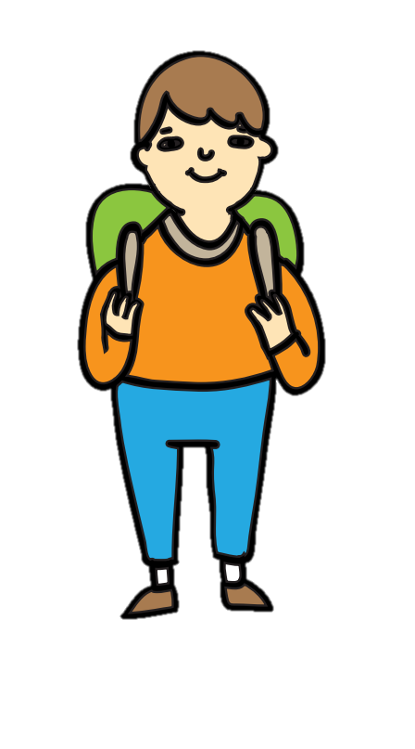
Képzeld el, hogy ő Máté, az új osztálytársad.
Ma jött először iskolába.
Magyarázd el neki a legfontosabb iskolai szabályokat!

Slide 5
Segíts, hogy eljussak az iskoláig!
Kattints az iskolára a játékhoz!

Slide 6
Találjatok ki kérdéseket az iskolátokkal kapcsolatban!
Olyan kéréseket, amire igennel vagy nemmel lehet válaszolni!
Kérdések az iskoláról
Például ezt kérdezhetitek:
Szeretsz iskolába járni?
Van iskolai barátod?
Gyalog jössz az iskolába?
Messze laksz az iskolától?
IGEN
NEM
Játék menete:
1. Szükség van 2 önként jelentkezőre. Egyik kérdezni fog, a másik számolni.
2. A kérdező önkéntes kiáll a csoport elé és felteszi a kérdését.
3. A számoló önkéntes számol: egy-kettő-három!
4. Többiek: bólogatással vagy a fejük ingatásával válaszolnak a feltett kérdésre.
5. Újabb önkéntesekkel folytatjuk a játékot.

Slide 7

Miben különbözik a Ti iskolátok más iskolától?
Jártál ovis hittanra? Miben volt más, mint az iskolai?
Hogy hívják a hittanoktatódat?
Válaszoljatok a kérdésekre!
Ha nem tudjátok a választ, járjatok utána!
Tanult már valaki a családodból
ebben az iskolában?
Mikor van áhítat vagy istentisztelet az iskolátokban?
Miért éppen a református iskolát választottátok?

Slide 8

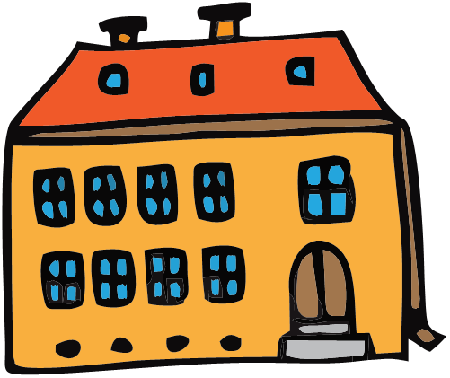
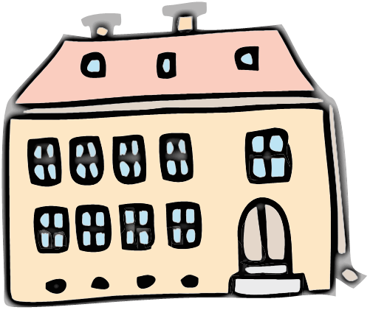


Ha ide kattintasz, megnézhetsz egy filmet egy református iskoláról.
Nézzétek meg az első 2 percet!
Utána beszéljétek meg a válaszokat a lenti kérdésekre!
filmnézés
Sok református iskola van Magyarországon.
1. Figyeld meg a gyerekek arcát! Vajon szívesen járnak ebbe az iskolába?
2. Kiről szól az első ének?

Slide 9
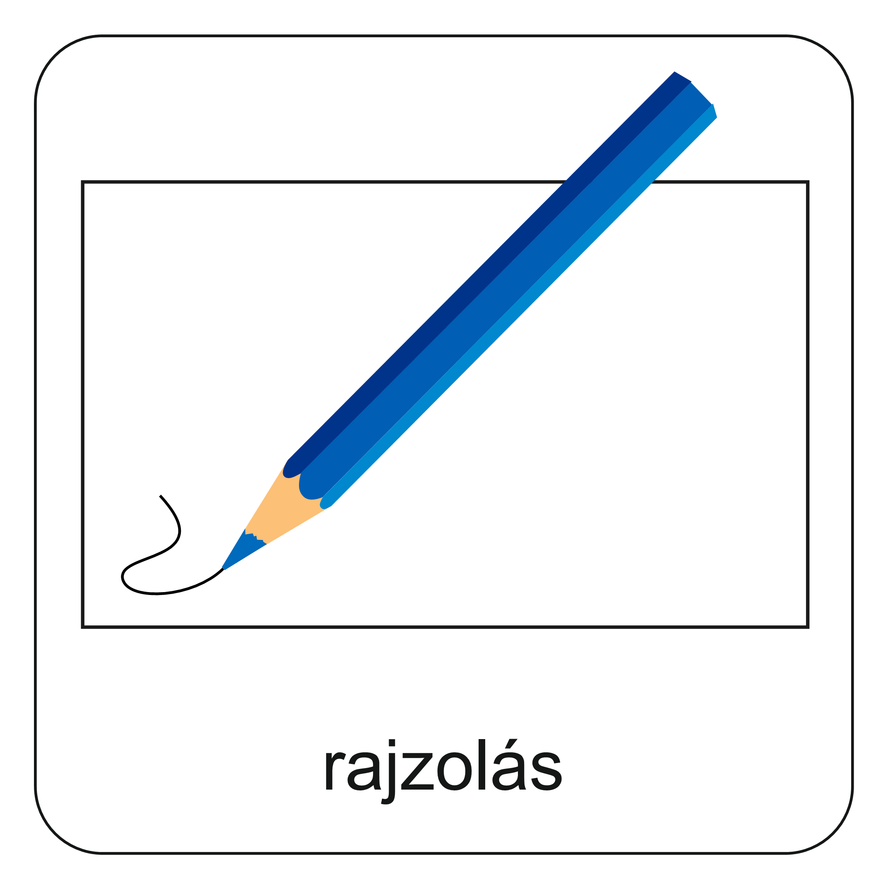
REFORMÁTUS ISKOLA
Rajzold le az iskoládat!

Slide 10
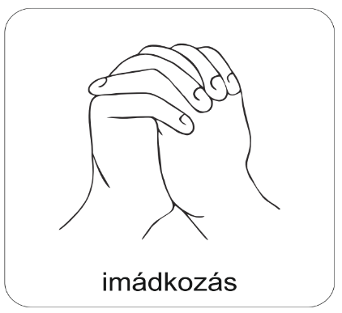
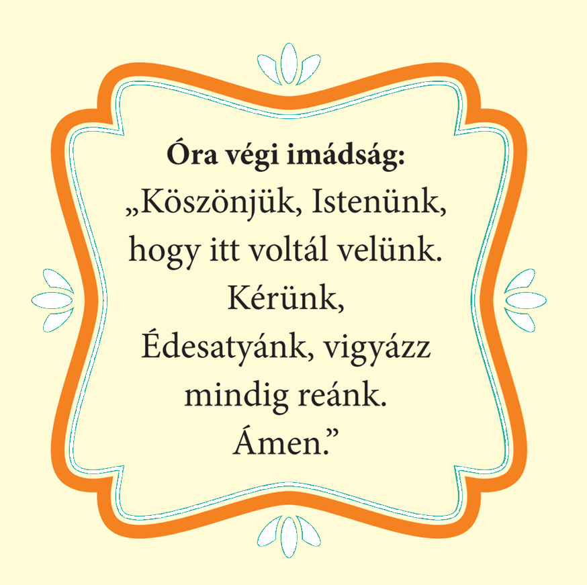
A digitális hittanóra végén így imádkozz!
Kedves Hittanos!
Várunk a következő digitális tanévben is!

Slide 11
Áldás, békesség!
„Jóságod és szereteted kísér életem minden napján.” (Zsoltárok 23,4)
Kedves Szülők!
Köszönjük a segítségüket!
Isten áldását kívánjuk ezzel az Igével!

